Slide 1
BDY1101
Construyendo un MR normalizado

Slide 2
CONTENIDO
01
02
MLógico
Modelo Relacional
03
04
Clave Primaria(PK)
Clave Foránea(FK)
05
MER a MR

Slide 3
01
MODELO LÓGICO

Slide 4
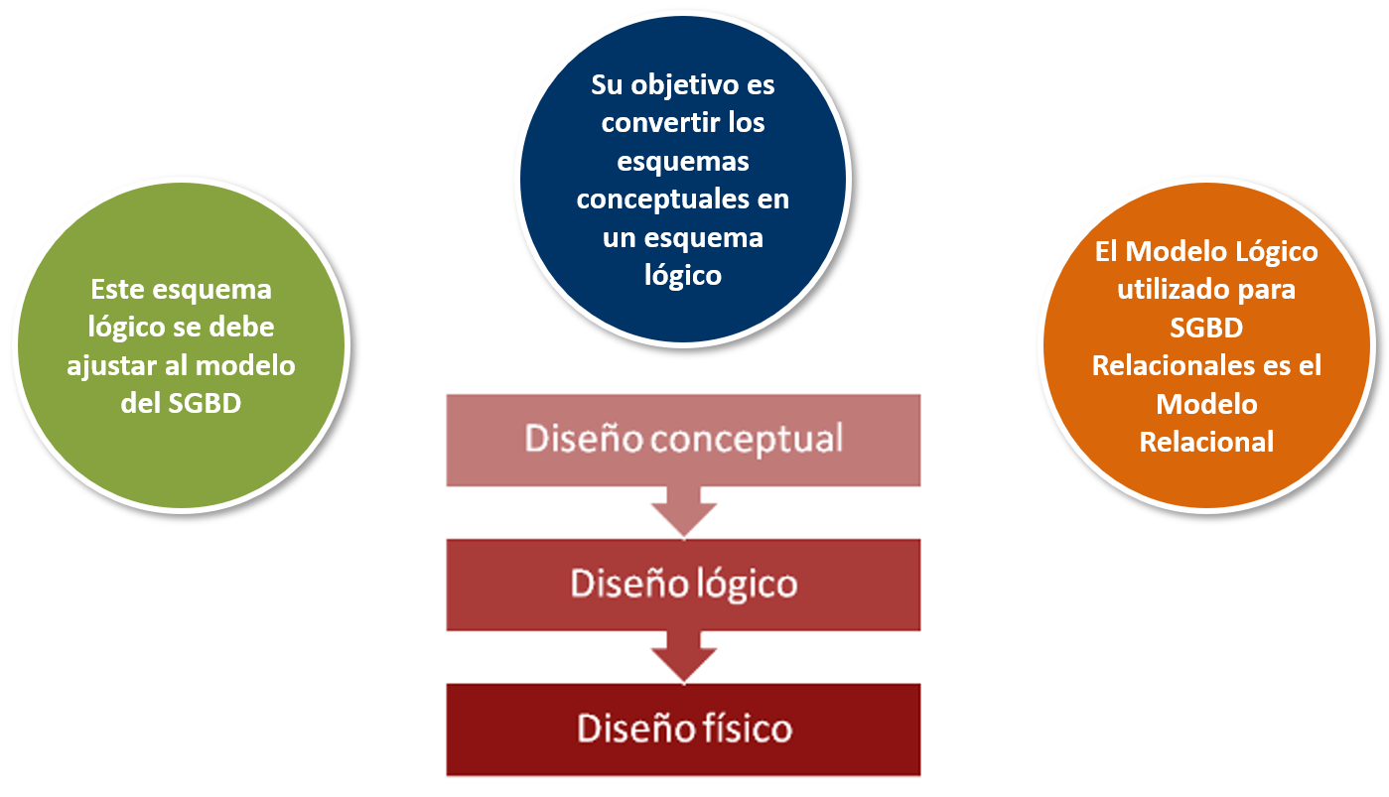
MODELO LÓGICO
En palabras simples: ¡es nuestro diagrama lógico!, que se genera a través del diseño conceptual, la fase previa a realizar nuestro MERE.
Notes:
Diseño Lógico de Base de Datos
El objetivo del diseño lógico es convertir los esquemas conceptuales en un esquema lógico que se ajuste al modelo del SGBD sobre el que se vaya a implementar el sistema.
Mientras que el objetivo fundamental del diseño conceptual es representar un conjunto de conceptos de una realidad, el objetivo del diseño lógico es obtener una representación que use, del modo más eficiente posible, los recursos que el modelo de SGBD posee para estructurar los datos y para modelar las restricciones.
El Modelo Lógico utilizado para SGBD Relacionales es el Modelo Relacional
En general, los diseñadores y administradores de bases de datos relacionales usan esquemas conceptuales Entidad-Relación porque se adaptan muy bien para ser transformados al Modelo Relacional.

Slide 5
MODELO RELACIONAL
02

Slide 6
MODELO RELACIONAL
Modelo o conjunto de una o más tablas estructuradas en registros (líneas) y campos (columnas), que se unen entre sí por un campo en común. Al campo que une dos tablas se le denomina ID, identificador o clave. A esta manera de construir bases de datos se le denomina modelo relacional.
Las bases de datos relacionales pasan por un proceso al que se le conoce como normalización de una base de datos, el cual vimos en la clase anterior, el cual es entendido como el proceso necesario para que una base de datos sea utilizada de manera óptima.
Estos campos en común, serán nuestras PRIMARY KEY Y FOREIGN KEY
Ahora nuestras entidades se pasan a llamar TABLAS

Slide 7
MODELO RELACIONAL
CARACTERISTICAS DE UN MODELO RELACIONAL
Una base de datos se compone de varias tablas y relaciones.
  No pueden existir dos tablas con el mismo nombre, ni atributos de la misma tabla u otra con el mismo nombre.
  Una tabla, atributo o constraint’s no puede tener mas de 30 caracteres como nombre.
Cada tabla es a su vez un conjunto de campos (columnas) y registros (filas).
Las claves primarias es la clave principal de un registro dentro de una tabla.
La relación entre una tabla padre y tabla hijo es por medio de las claves primarias y claves foráneas (o ajenas).
Las claves ajenas se colocan en la tabla hija, contienen el mismo valor que la clave primaria del registro padre.

Slide 8
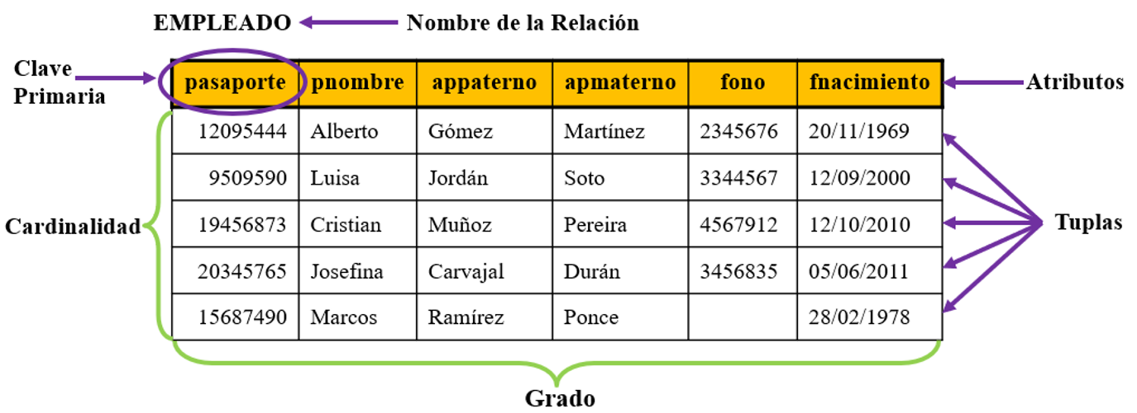
TERMINOLOGÍA
Notes:
Los términos más importantes del Modelo Relacional son:
- Relación: Corresponde con la idea general de tabla.
- Tupla: Corresponde con una fila.
- Atributo: Corresponde con una columna.
- Cardinalidad: Número de tuplas (m).
- Grado: Número de atributos (n).
- Dominio: Colección de valores de los cuales el atributo obtiene su atributo.
- Clave Primaria: Identificador único de una tupla.

Slide 9
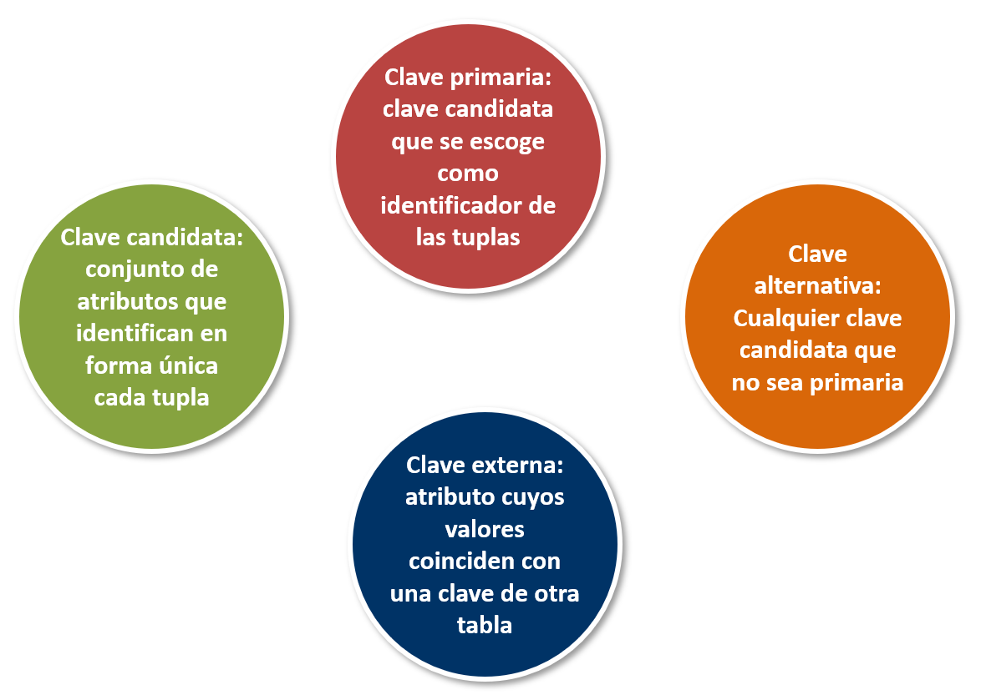
CLAVES DE LAS RELACIONES
Notes:
Terminología Estructural
Clave
Ya que en una relación no hay tuplas repetidas, éstas se pueden distinguir unas de otras, es decir, se pueden identificar de modo único. La forma de identificarlas es mediante los valores de sus atributos.
Clave candidata: conjunto de atributos que identifican en forma única cada tupla de la relación. Es decir columnas cuyos valores no se repiten para esa tabla.
Clave primaria: clave candidata que se escoge como identificador de las tuplas. Se elige como primaria la candidata que identifique mejor a cada tupla en el contexto de la base de datos. Por ejemplo un atributo con el RUT sería clave candidata de una tabla de clientes, aunque si en esa relación existe un atributo de código de cliente, este sería mejor candidato para clave principal, porque es mejor identificador para ese contexto.
Clave alternativa: Cualquier clave candidata que no sea primaria y que también puede identificar de manera única una tupla. Al momento de crear la relación como tabla en la Base de Datos se debe definir una constraints de tipo UNIQUE.
Clave externa, ajena o foránea: atributo cuyos valores coinciden con una clave candidata (normalmente primaria) de otra tabla.

Slide 10
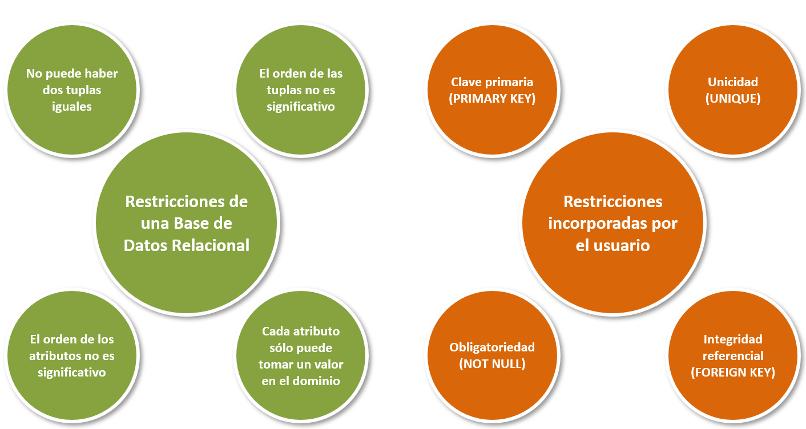
RESTRICCIONES DE LAS RELACIONES
Notes:
Terminología Estructural
Restricciones de las Relaciones
Una restricción es una condición que deben cumplir los datos de la base de datos.
Las restricciones propias y que son definidas por el hecho de que la base de datos es relacional son:
No puede haber dos tuplas iguales.
El orden de las tuplas no es significativo.
El orden de los atributos no es significativo.
Cada atributo sólo puede tomar un valor en el dominio en el que está inscrito.
Las restricciones incorporadas por los usuarios son:
Clave primaria (PRIMARY KEY): hace que los atributos marcados como clave primaria no puedan tener valores repetidos. Además obliga a que esos atributos deben tener un valor. Si la clave primaria la forman varios atributos, ninguno de ellos podrá estar vacío.
Unicidad (UNIQUE): impide que los valores de los atributos marcados de esta forma puedan repetirse. Esta restricción debe indicarse en todas las claves alternativas.
Obligatoriedad (NOT NULL): obliga que el atributo marcado de esta forma debe tener un valor, es decir impide que pueda contener el valor nulo (null).
Integridad referencial (FOREIGN KEY): sirve para indicar una clave externa ó foránea. Cuando una clave se marca con integridad referencial no se podrán introducir valores que no estén incluidos en los atributos relacionados con esa clave de la relación “padre”. Esto último causa problemas en las operaciones de borrado y modificación de registros, ya que si se ejecutan esas operaciones sobre la tabla principal quedarán filas en la tabla secundaria con la clave externa sin integridad.

Slide 11
03
CLAVE PRIMARIA

Slide 12
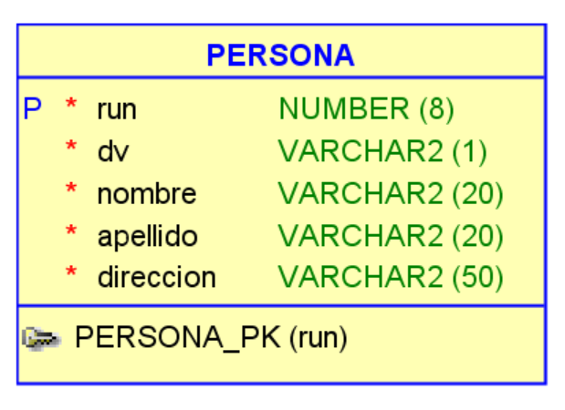
CLAVE PRIMARIA
Una clave primaria o PRIMARY KEY(PK) es un campo que identifica un solo registro (fila) en una tabla.
En el ejemplo, la tabla PERSONA tiene un campo run que es la clave primaria.
Los campos dv (digito verificador), nombre, apellido y dirección pueden tener registros duplicados, por ejemplo, en el caso de un padre e hijo que vivan en la misma casa y que se llamen igual. Sin embargo, el número del run NO puede ser duplicado.
La tabla solo puede tener una clave primaria, sus valores no pueden repetirse ni ser nulos. Al definir un campo como clave primaria, automáticamente Oracle lo convierte a "not null“.

Slide 13
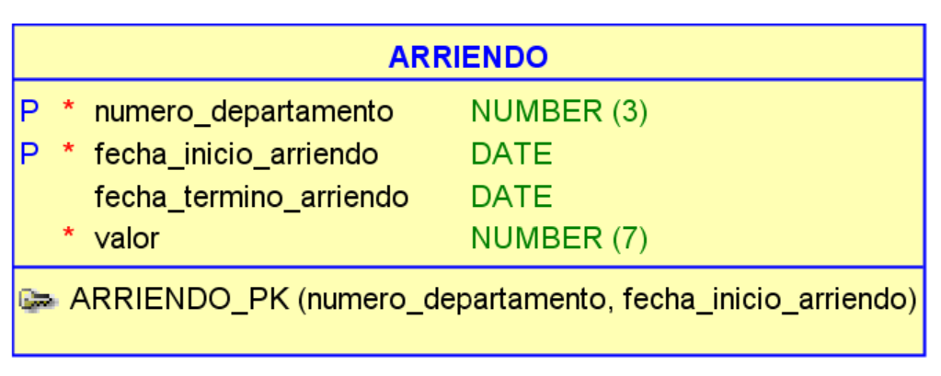
CLAVE PRIMARIA
En ocasiones una clave primaria debe componerse por más de un campo. Se conocen como claves primarias compuestas y las que tienen solo un campo se conocen como claves primarias simples.
En el ejemplo, la tabla ARRIENDO tiene un campo numero_departamento que es la clave primaria. Consideremos el departamento 103 que fue arrendado en enero 2020. Si ese departamento vuelve a arrendarse en marzo 2023 generaría un error de clave primaria duplicada ya que el numero 103 se estaría repitiendo.
Para solucionar esa situación, se une el campo fecha_inicio_arriendo a la clave primaria haciendo así único el registro.
103 – enero 2020
103 – marzo 2023

Slide 14
CLAVE FORÁNEA
04

Slide 15
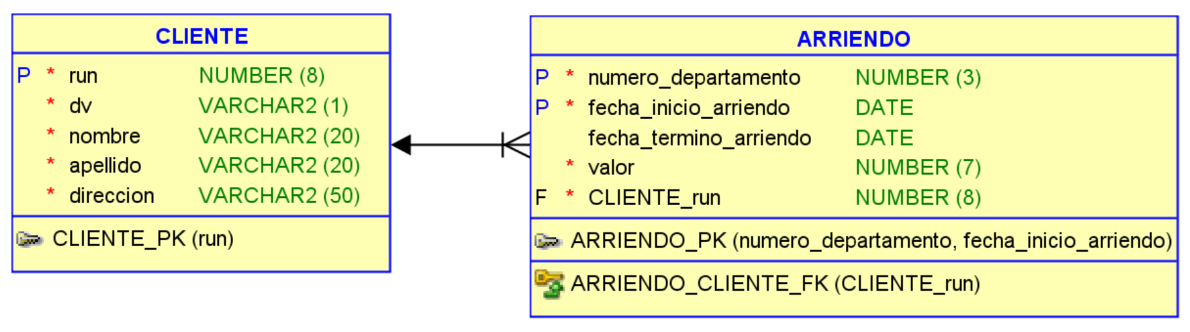
CLAVE FORÁNEA
La clave foránea o FOREIGN KEY, es un campo que es la clave primaria de otra entidad ajena de donde se encuentra, sirve para enlazar los valores de ambas tablas, si estos se encuentran relacionados.
Las claves foráneas y las claves primarias deben ser del mismo tipo para poder enlazarse. Si modificamos una, debemos modificar la otra para que los valores se correspondan, si no se pierde el vinculo y concordancia.
En el caso de ejemplo, un cliente puede realizar varios arriendos, cada arriendo recibe como clave foránea la clave primaria de CLIENTE para su vinculo y registros.

Slide 16
TRASPASO DE PK SEGÚN EL TIPO DE RELACIÓN
En una relación 1:1, la PK de la tabla FUERTE se traslada completamente como PK y FK a la tabla DEBIL. Por ejemplo, un Alumno tiene un solo Registro, la PK "id_alumno" de la tabla ALUMNO se copia como PK (y FK) en REGISTRO_ALUMNO, para este proceso se tiene que identificar la entidad DEBIL Y FUERTE previamente.
1:1
En una relación 1:N, la PK de la entidad que esta hacia el "1" se traslada como FK hacia la entidad que esta hacia el "N“ de la relación, donde puede repetirse. Por ejemplo, una Carrera (PK: id_carrera) se relaciona con muchos Alumnos, así que id_carrera va como FK en la tabla Alumnos y se repite por cada alumno inscrito.
1:N
En las relaciones N:N, se crea una tabla intermedia que recibe las PK de ambas tablas como FK combinadas, conocido como TABLA DE ROMPIMIENTO, formando su PK compuesta, es decir, ambas PK recibidas desde las dos tablas en la TABLA DE ROMPIMIENTO, se consideran PK y FK compuesta a la vez. Por ejemplo, Asesores y Clientes: la tabla Atención recibe id_asesor (PK/FK) e id_cliente (PK/FK), y más datos como fecha_atención.
N:N

Slide 17
IMPORTANCIA DE LA FOREIGN KEY
La clave foránea o FOREIGN KEY, nos permitirá poder obtener los datos de dos o mas entidades de forma simultanea a través de código SQL, es decir, podemos realizar una consulta a múltiples tablas a la vez.
Supongamos que necesitamos saber el cuantos arriendos ha realizado un cliente y sus fechas, para poder obtener dicha información, se requiere saber los datos del CLIENTE como el run, para identificar a dicho cliente, y que ARRIENDOS a realizado, para este caso debemos solicitar el run(PK) de la tabla CLIENTE, y la fecha_inicio y fecha_termino de ARRIENDO, para realizar dicha unión, podemos detectar que ARRIENDO tiene como clave foránea el run de CLIENTE, a través de este parámetro en común, realizaremos la unión y solicitud.

Slide 18
MER a MR
05

Slide 19
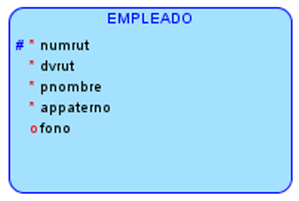
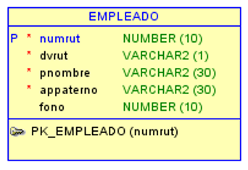
MER A MR – ENTIDAD FUERTE
MER
Modelo Relacional
Modelo Relacional NO Grafico
Notes:
Transformación de Entidad Fuerte
Toda Entidad del Modelo E/R se transforma en Relación o Tabla en el Modelo Relacional.
En la forma no gráfica del Modelo Relacional, se le debe colocar el nombre de la Relación (que debería ser el mismo nombre de la Entidad).
Los atributos de las entidades del Modelo E/R se transforman en atributos o columnas de la Relación en el Modelo Relacional.
En la forma no gráfica del Modelo Relacional, los atributos se colocan entre paréntesis a continuación del nombre de la Relación y separados por coma.
Los atributos Identificadores Únicos de las Entidades del Modelo E/R se transforman en la Clave Primaria (PK) de la Relación del Modelo Relacional.
Por lo general el formato del nombre de la clave primaria es: PK_nombretabla. En la forma no gráfica la(s) columna(s) que son parte de la clave primaria de la Relación se debe(n) subrayar.
En el Ejemplo, la entidad EMPLEADO del Modelo E/R se transforma en la Relación EMPLEADO en el Modelo Relacional. El atributo identificador único de la entidad se transforma en la Clave Primaria de la Relación (marcada con una P en el Modelo Relacional gráfico).

Slide 20
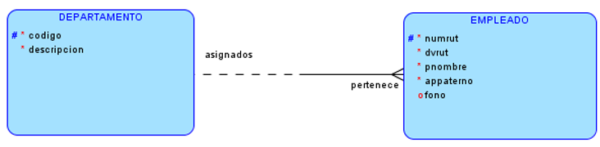
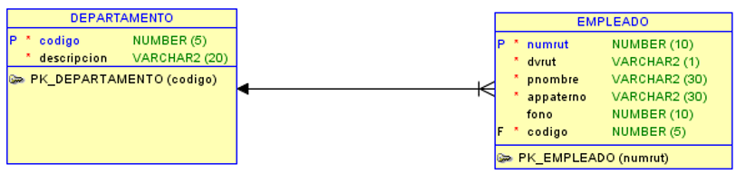

MER A MR – RELACIÓN 1:M
MER
Modelo Relacional
Modelo Relacional NO Grafico
Notes:
Transformación Relaciones 1:M
La Relación del lado muchos (tabla relacionada) incluye como clave externa o foránea (FK) las columnas que forman la clave primaria de la Relación del lado uno (relación principal). A esta clave foránea se le debe asignar un nombre.
Por lo general el formato del nombre de la clave foránea es: FK_tablarelacionada_tablaprincipal.
En la forma gráfica del Modelo Relacional, la punta de la flecha indica la tabla principal que contiene la(s) columna(s) de clave primaria que con referenciadas por la tabla relacionada. La columna clave foráneas además aparece marcada con una F.
En la forma no gráfica, la(s) columna(s) que conforman la clave foránea se marcan con un asterisco *.
En el ejemplo, la columna codigo de la relación DEPARTAMENTO es incluida como columna de la Relación EMPLEADO y además es Clave Foránea.

Slide 21
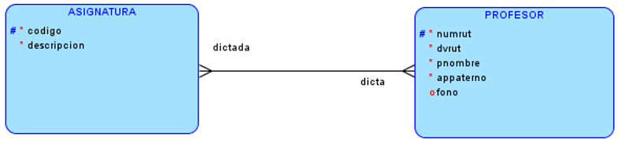
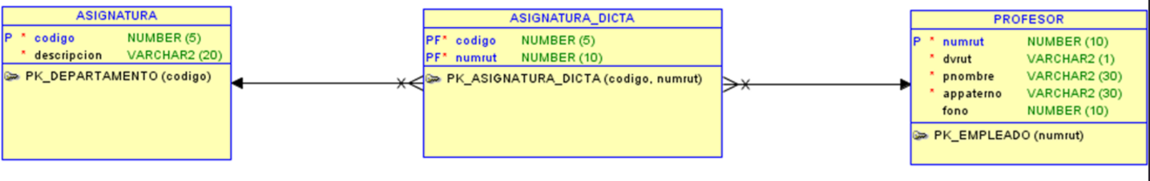
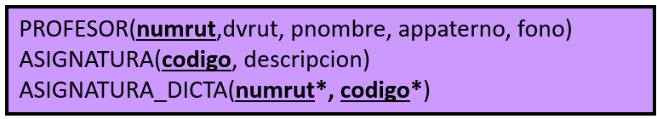

MER A MR – RELACIÓN M:N
MER
MER
Modelo Relacional
Notes:
Transformación Relaciones M:M
Para las relaciones Muchos a Muchos del modelo E/R que no pudieron ser eliminadas se debe generar una Relación Intermedia en el Modelo Relacional a la cual de le debe asignar un nombre adecuado.
La Relación de intersección o intermedia contiene dos claves externas (claves foráneas), cada una referencia a la clave primaria de las tablas originales. En la forma no gráfica, la(s) columna(s) que conforman la clave foránea se marcan con un asterisco *.
Ambas claves externas (foráneas) además componen la clave primaria de la Relación intermedia a la cual se le debe asignar un nombre adecuado. En la forma no gráfica se deben subrayar.
En el ejemplo, se crea la Relación intermedia ASIGNATURA_DICTA con las columnas de claves primarias de las Relaciones ASIGNATURA y PROFESOR (ambas columnas son PK y FK).

Slide 22
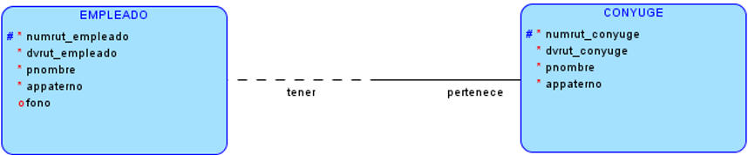
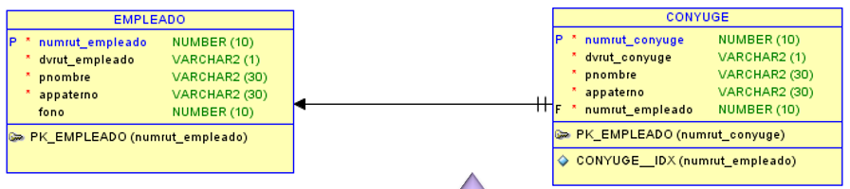
MER A MR – RELACIÓN 1:1
MER
Modelo Relacional
Notes:
Transformación Relaciones 1:1
Las relaciones uno a uno en el Modelo E/R son poco comunes. En muchos casos puede implicar que las dos entidades son en realidad una sola y se deben unir.
Si se debe mantener la relación 1:1, se coloca como clave externa o foránea en una de las Relaciones del Modelo Relacional la(s) columna(s) que conforman la clave primaria de la otra Relación (en principio daría igual en cuál de las Relaciones) .
En el caso de que una entidad participe opcionalmente en la relación, entonces es el identificador de esta entidad el que se colocará como clave externa o foránea en la Relación que representa a la otra entidad.
En el ejemplo, la relación del EMPLEADO con CONYUGE es opcional, por lo tanto al transformar al Modelo Relacional la clave primaria de EMPLEADO se convierte en una columna más de CONYUGE y además es clave foránea.

Slide 23
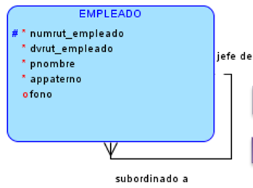
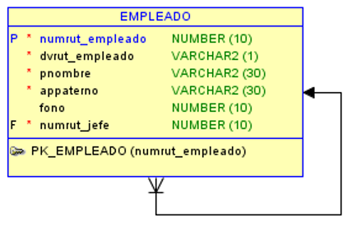
MER A MR – RELACIÓN RECURSIVA
Modelo Relacional
MER
Notes:
Transformación Relaciones Recursivas
Las relaciones recursivas se tratan de la misma forma que las otras, sólo que el atributo identificador único puede figurar dos veces en una Relación como resultado de la transformación y además es clave foránea. Por ello, se le debe asignar otro nombre a esa columna.
En el ejemplo el atributo rut se transformará en otra columna de la relación EMPLEADO en el Modelo Relacional y además será clave foránea. Por lo tanto, se le asigna el nombre de numrut_jefe.

Slide 24
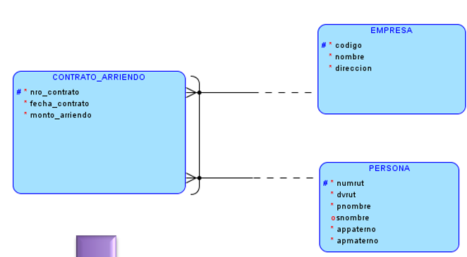
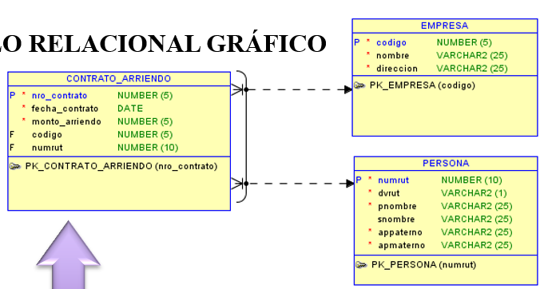
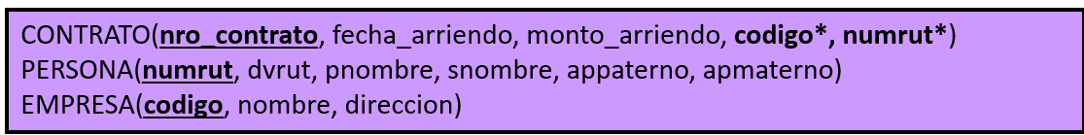
MER A MR – RELACIONES DE EXCLUSIVIDAD
MER
Modelo Relacional
Notes:
Transformación Relaciones de Exclusividad
Los arcos representan una columna de clave foránea en la Relación principal.
El Diseño de Arco explícito crea una columna clave foránea para cada relación incluida en el arco.
En el ejemplo de la siguiente página, la columna codigo de la Relación EMPRESA y la columna numrut de la Relación PERSONA se transforman en columnas de claves foráneas de la Relación CONTRATO.

Slide 25
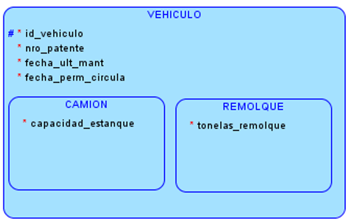
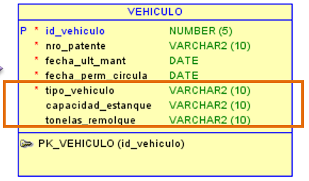
MER A MR – JERARQUÍAS / SUBTIPO EN UNA RELACIÓN
MER
Modelo Relacional
MER
Notes:
Transformación Relaciones de Jerarquías: Diseño de los subtipos y supertipo en una sola Relación.
Consiste en diseñar una tabla para el supertipo con toda la información de los subtipos. En otras palabras la tabla resultante contiene las instancias de todos los subtipos.
Es apropiado cuando los subtipos tienen pocos atributos y la consulta de los datos suele incluir datos de distintos subtipos.
Los pasos para este diseño son:
Crear una Relación o tabla para el Supertipo.
Crear una columna “tipo” para identificar a cual subtipo pertenece la fila o tupla.
Crear una columna para cada uno de los atributos del supertipo.
Crear una columna para cada uno de los atributos de los subtipos.
Crear columnas claves foráneas para cada una de las relaciones del supertipo.
Crear columnas claves foráneas para cada una de las relaciones de los subtipos.
En el ejemplo, se crea la Relación VEHICULO con los atributos del supertipo y subtipos. Además, se crea la columna tipo_vehiculo para poder saber si la información que se almacenará será de un camión o remolque.

Slide 26
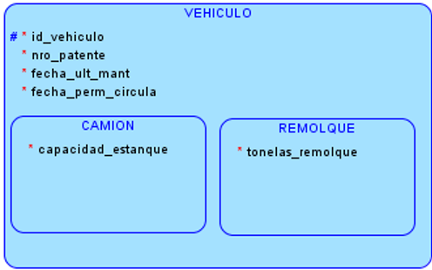
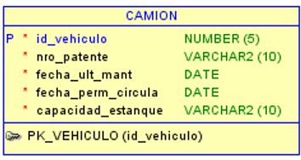
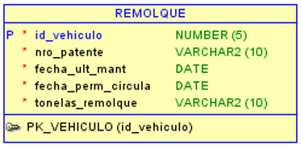
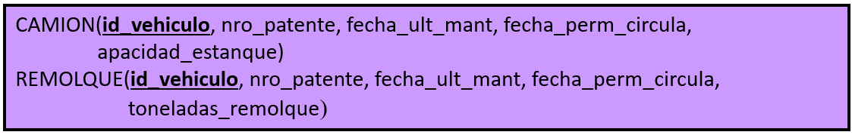
MER A MR – JERARQUÍAS / SUBTIPO RELACIONES SEPARADAS
MER
Modelo Relacional
Notes:
Transformación Relaciones de Jerarquías: Diseño de los subtipos en Relaciones separadas.
Consiste en convertir los subtipos en Relaciones diferentes, una para cada subtipo. Cada tabla tendrá instancias solo de ese subtipo.
Se usa este diseño cuando los subtipos tienen muchos atributos y relaciones específicas.
Los pasos para este diseño son:
Crear una Relación o tabla para cada subtipo.
En cada tabla de un subtipo crear las columnas para los atributos del supertipo.
En cada tabla de un subtipo crear columnas claves foráneas para cada relación del subtipo.
En cada tabla de un subtipo crear columnas claves foráneas para cada relación del supertipo.
En el ejemplo, se crea las Relaciones CAMION y REMOLQUE cada una con sus atributos y además con los atributos del supertipo incluyendo su clave primaria.

Slide 27
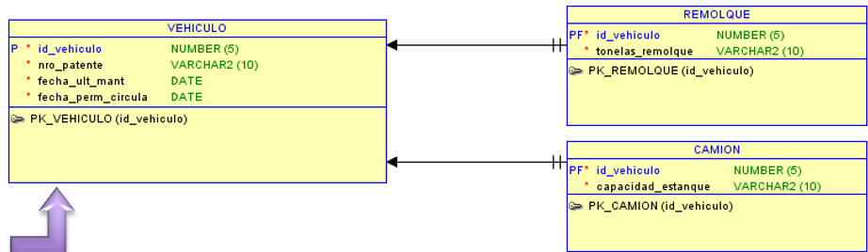
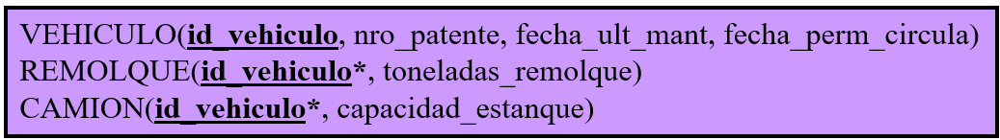
MER A MR – JERARQUÍAS / SUBTIPO RELACIONES SEPARADAS
MER
Modelo Relacional
Notes:
Transformación de Relaciones de Jerarquías: Diseño del supertipo y los subtipos en Relaciones separadas.
Consiste en convertir el supertipo y sus subtipos asociados en tablas diferentes.
Cada tabla tendrá como columnas los atributos de cada entidad.
Los pasos para este diseño son:
Crear una tabla para el supertipo con sus propias columnas y clave principal.
En cada tabla de los subtipos crear las columnas para los atributos que cada entidad del subtipo posee.
En cada tabla de los subtipos las columnas de la clave principal del supertipo se crean como clave externa o foránea y además como clave primaria.
En el ejemplo, se crean las Relaciones VEHICULO, CAMION y REMOLQUE cada unos con sus propios atributos. Los subtipos además hereden los atributos de clave primaria del supertipo que además se transforma en clave foránea.

